Slide 1
Дисциплина: Эконометрика и экономико-математические методы и модели
Акулич Владимир Алексеевич
Доцент кафедры математических методов в экономике БГЭУ
Кафедра находится: корпус 4, к. 804
Лекция. Использование фиктивной переменной
Лекция. Фиктивные переменные в регрессионных моделях
Практические примеры.

Slide 2
Пример_1. Моделирование скачкообразных структурных сдвигов Устранение всплеска с помощью введения фиктивной переменной

Slide 3
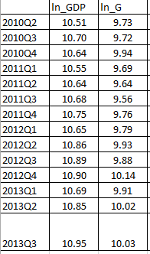
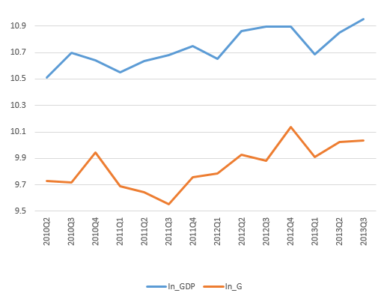
В одной из предыдущих лекция мы оценивали влияние госрасходов на ВВП. Исходные данные выглядели следующим образом:

Slide 4
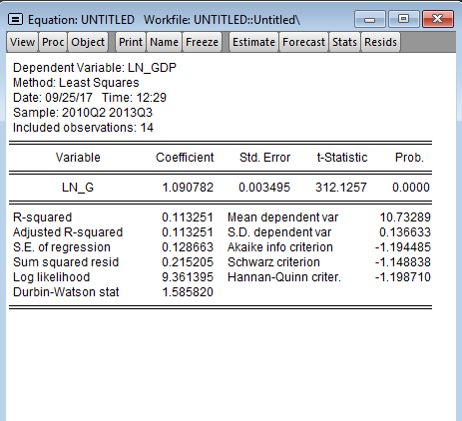
Тогда мы получили такие результаты регрессионного анализа.
Коэффициент детерминации составил 0.113 или 11.3%. Это означает, что изменение реального ВВП на 11,3% зависит от спроса на товары и услуги со стороны правительства (бюджета), а на 88,7% от спроса со стороны домашних хозяйств, предприятий и остального мира. На первый взгляд, это достаточно правдоподобно.

Slide 5
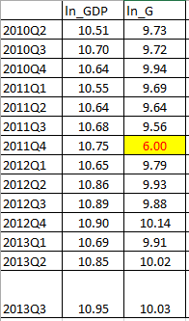
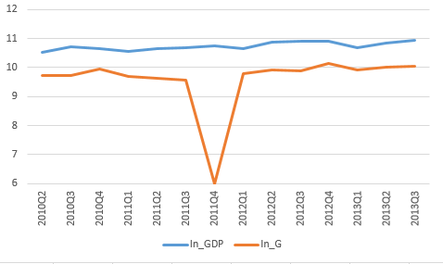
Заменим одно из значение переменной LnG (например, значение седьмого уровня - значение 9,76 заменим на 6,00). То есть сознательно устроим всплеск и посмотрим как это повлияет на силу взаимосвязи.

Slide 6
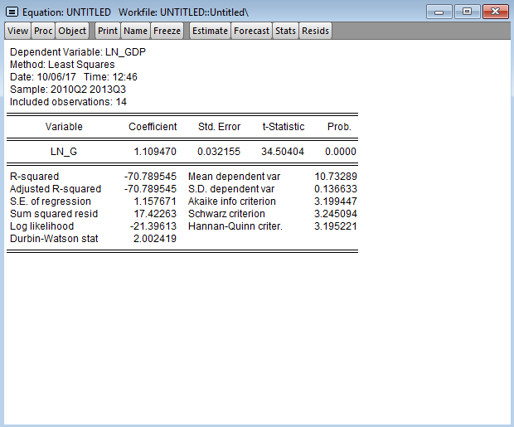
Заменив всего одно значение объясняющей переменной, получим следующие результаты регрессионного анализа.
Коэффициент детерминации составил -70,7. Это иррациональное значение, которое показывает, что влияние регрессора на зависимую переменную отсутствует.

Slide 7
Предположим, что на самом деле имел место подобный всплеск (структурный сдвиг), и что мы не подменяли значений. Как поступить в таком случае? Ответ: Можно выключить значение этой переменной из анализа с помощью введения фиктивной переменной.

Slide 8
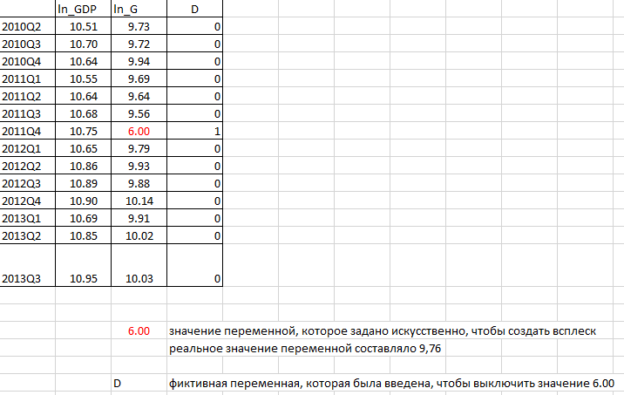
Вводим временной ряд, состоящий из нулей и единицы. Единицу ставим напротив того значения переменной, которое мы хотим выключить (устранить) из анализа. Единица оттянет на себя значение этого уровня переменных.

Slide 9
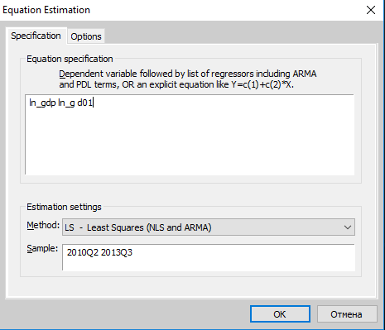
Строим регрессию с двумя регрессорами – LnG и D01 (где D01 – фиктивная переменная).

Slide 10
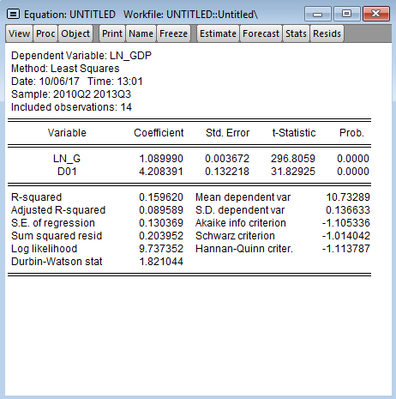
Получили следующие результаты.
Коэффициент детерминации составил 0.159 или 15.9%. Это означает, что изменение реального ВВП на 15,9% зависит от спроса на товары и услуги со стороны правительства, а на 84,1% от спроса со стороны домашних хозяйств, предприятий и остального мира. Это достаточно правдоподобно.
Коэффициент DW = 1.82. Это означает, что автокорреляция остатков модели отсутствует.

Slide 11
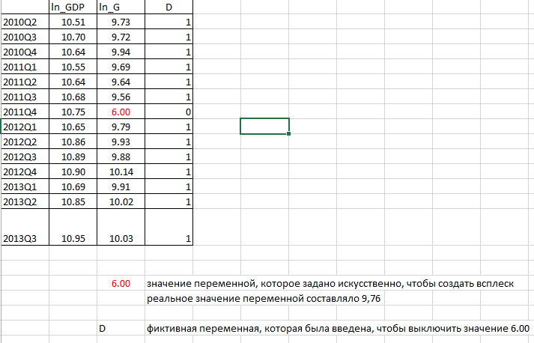
Важно, чтобы временной ряд фиктивной переменной состоял из нулей, а единицу включаем на том уровне, который мы хотим выключить из анализа. Если сделать наоборот, временной ряд составить из единиц, а нулем пытаться выключить значение переменной, то ничего не получится (см. результаты регрессии для такого случая)

Slide 12
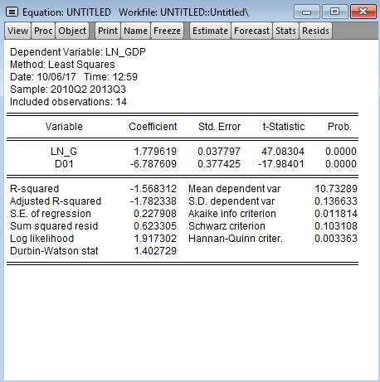
Получили следующие результаты.
Коэффициент детерминации составил -1,5. Это иррациональное значение, которое показывает, что влияние регрессора на зависимую переменную отсутствует.

